Slide 1
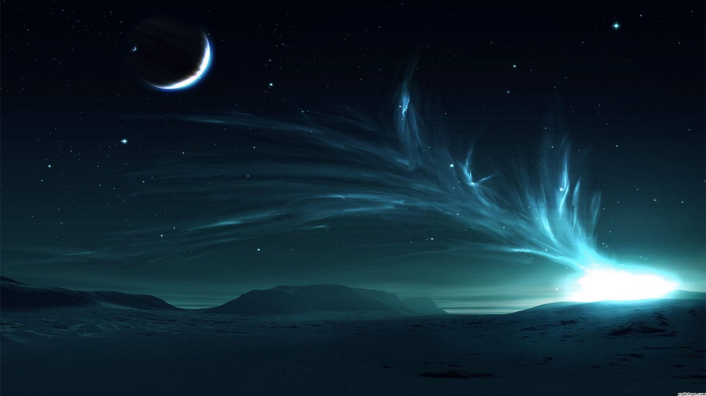
JUNO SPACECRAFT
----- and Earth Flyby Gravity Assist -----
ARTHUR ALEGRO DE OLIVEIRA
November 2017
Free PowerPoint Templates

Slide 2

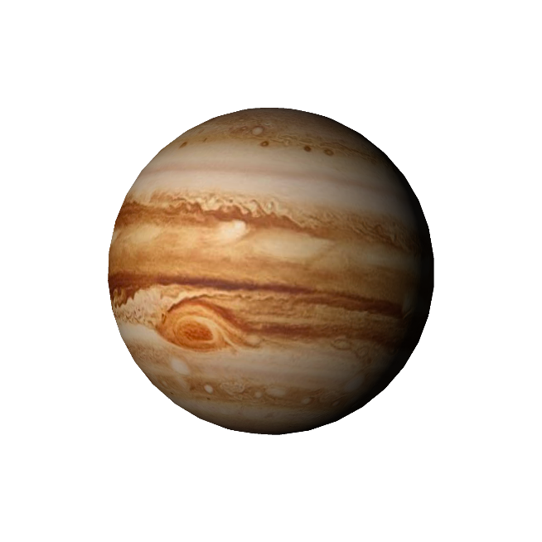
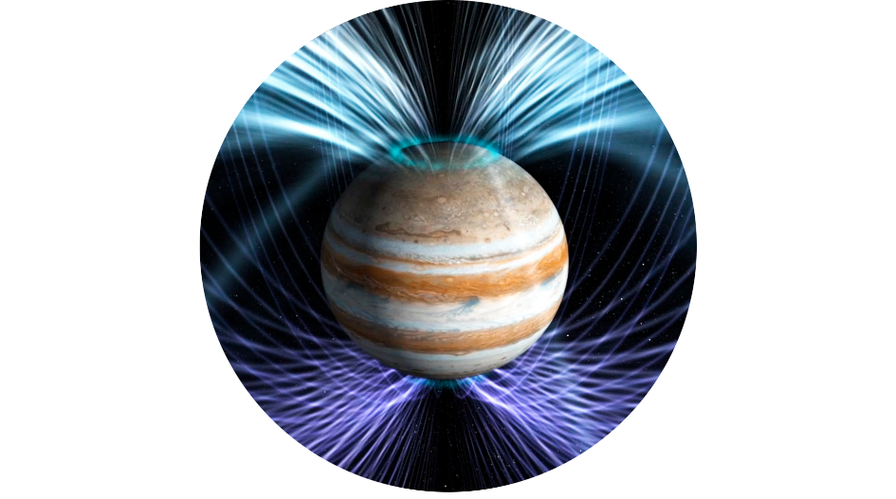
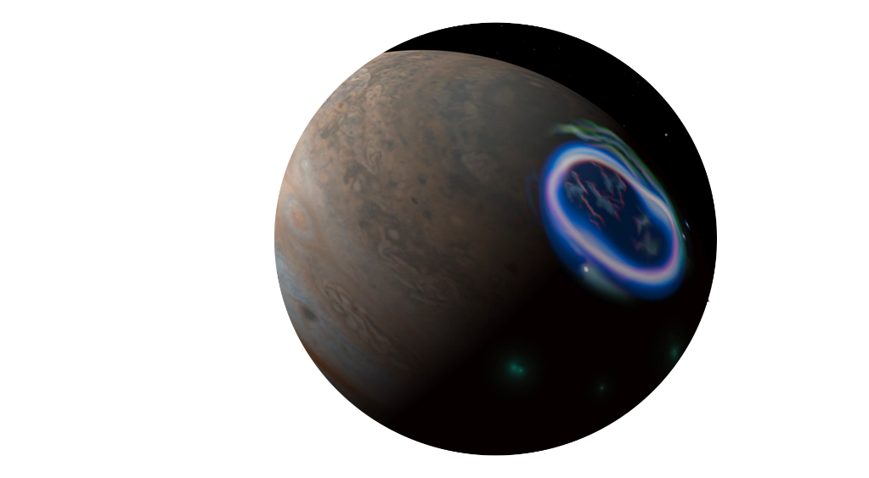
Juno Mission
“
”
Objetivo
Investigar origem e formação de Júpiter
Atmosfera
Campo Magnético
Auroras

Slide 3
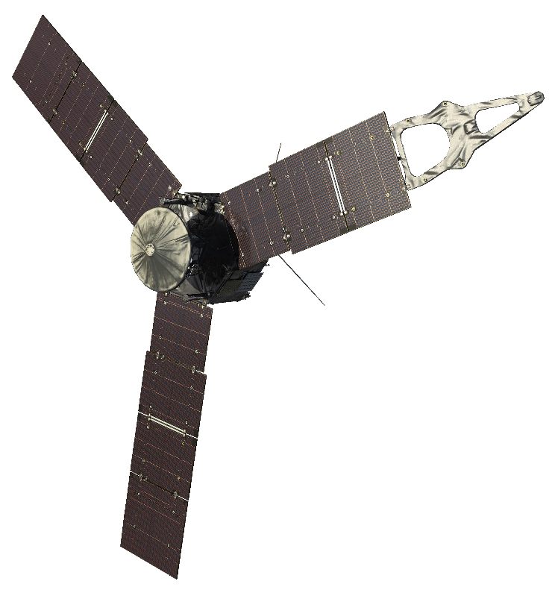
Juno Spacecraft
“
”
Destruidora de Recordes
A mais rápida
A mais distante (solar)
A mais próxima de Júpiter
Jupiter Near-Pole Orbiter

Slide 4
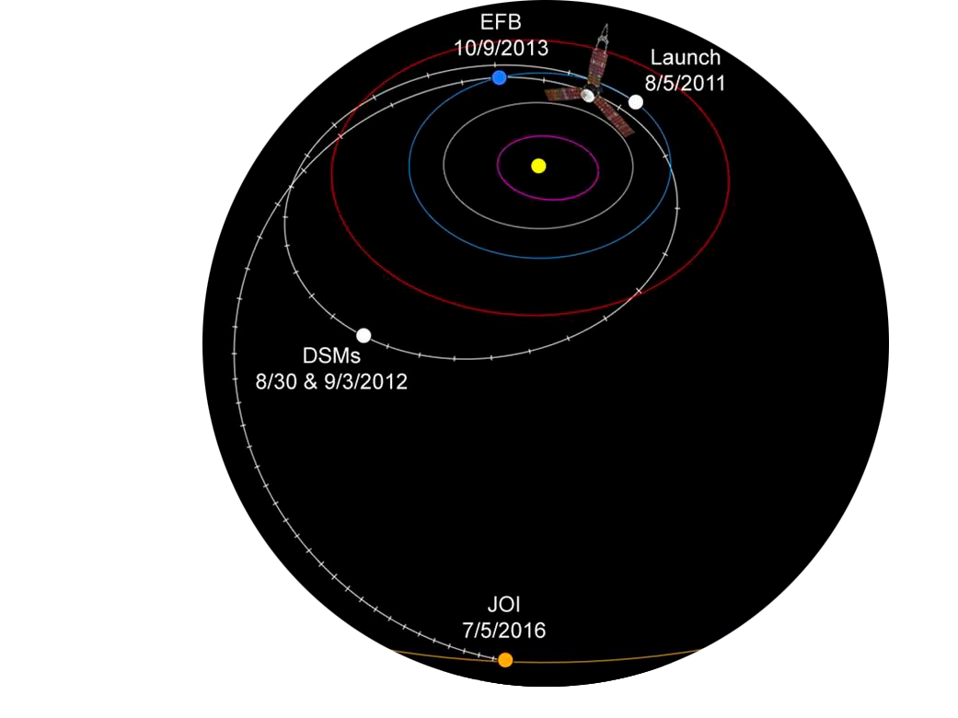
Juno Orbit
“
Flyby Gravitational
Assist
”
( Estilingue Gravitacional )
Responsável por aproxima-damente 70% do ganho de velocidade

Slide 5
Juno Mission
“
”
Pergunta
Em quanto tempo Juno chegará em Júpiter ?
( Qual a influência de um “flyby graviational assist” ? )

Slide 6
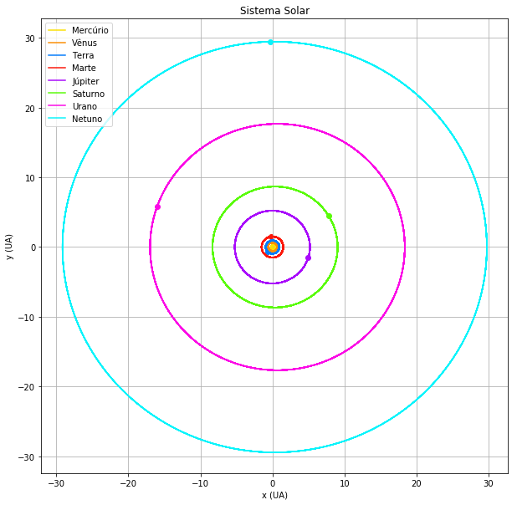

Solar System
“
Equacionamento
e Simulação
”
$a_{x_{sol−planeta}}= −$G$P^{2}∙M_{sol}∙\frac{x_{planeta}}{{\left(x_{planeta}^{2} + y_{planeta}^{2}\right)}^{3/2}}$
$a_{y_{sol−planeta}}= −$G$P^{2}∙M_{sol}∙\frac{y_{planeta}}{{(x_{planeta}^{2} + y_{planeta}^{2})}^{3/2}}$

Slide 7


Juno Orbit
“
”
Equacionamento
{
Influência da Gravidade Planetária
$a_{x_{planeta−juno}}= −$G$P^{2}∙\frac{M_{planeta}}{M_{sol}}∙\frac{(x_{planeta}− x_{juno})}{{\left({(x_{planeta}^{2} − x}_{juno}^{2}) + (y_{planeta}^{2} − y_{juno}^{2})\right)}^{3/2}}$
$a_{y_{planeta−juno}}= −$G$P^{2}∙\frac{M_{planeta}}{M_{sol}}∙\frac{(y_{planeta} − y_{juno})}{{\left({(x_{planeta}^{2} −x}_{juno}^{2})+ {(y_{planeta}^{2} − y}_{juno}^{2})\right)}^{3/2}}$
{
$a_{x_{sol−juno}}= −$G$P^{2}∙M_{sol}∙\frac{x_{juno}}{{\left(x_{juno}^{2} + y_{juno}^{2}\right)}^{3/2}}$ + $\sum{a_{x_{planeta−juno}}}$
$a_{y_{sol−juno}}= −$G$P^{2}∙M_{sol}∙\frac{y_{juno}}{{(x_{juno}^{2} + y_{juno}^{2})}^{3/2}}$ + $\sum{a_{y_{planeta−juno}}}$
Influência Total
(Sol + Planetas)

Slide 8
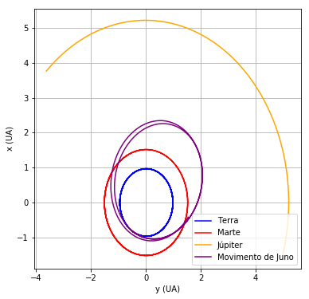
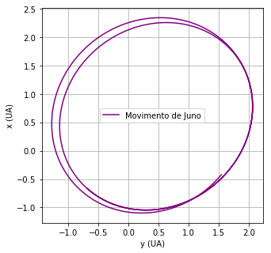
Juno Orbit
“
”
Simulação

Slide 9
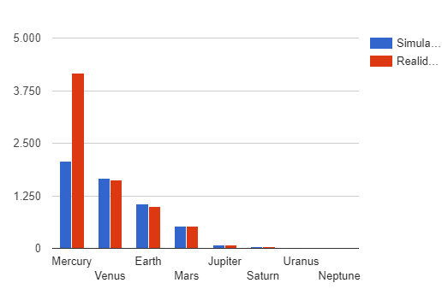
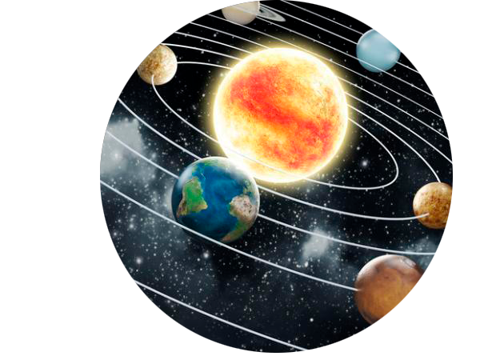
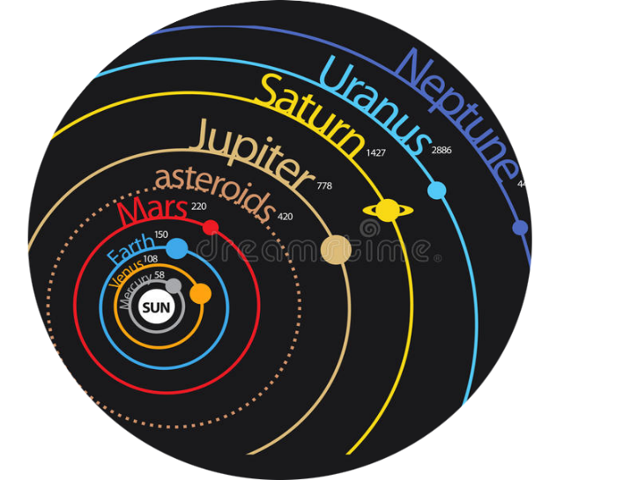
Solar System
“
”
Validação
Ciclos Orbitais
x
Realidade
Simulação
Discrepância gerada pelo uso do afélio como raio-vetor

Slide 10
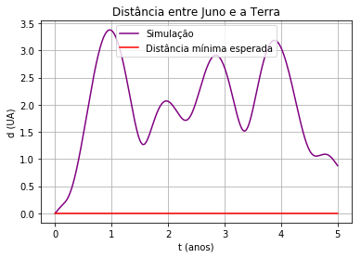
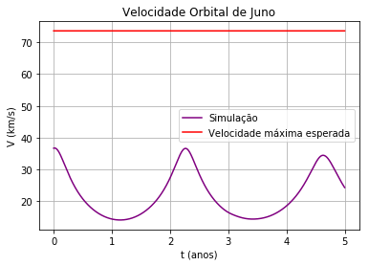
Juno Orbit
“
”
Validação
Flyby Gravity Assist insuficiente

Slide 11
Juno Orbit
“
”
Causas
Simplificações feitas no modelo
Uso do Afélio como raio-vetor
Aproximação dos dados de lançamento
Limite de capacidade computacional
Necessidade de absurda precisão

Slide 12
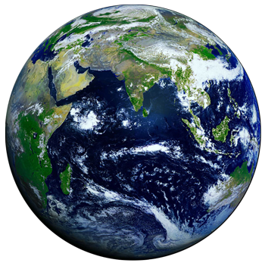


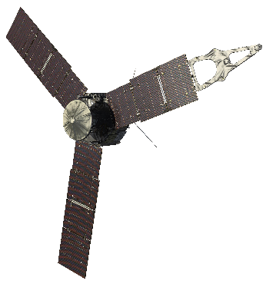
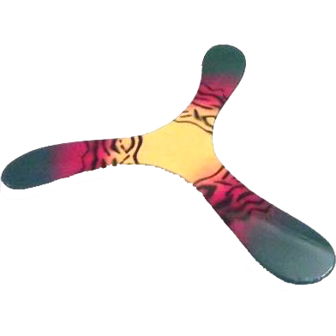




Juno Orbit
“
”
Mas quanta precisão?
$$≅$$
27,003 km
=
1
$$≅$$
61,101 km
2
$$≅$$
-8
=
3,92 $∙$10 mm
3

Slide 13
“
You have to learn the rules of the game
And then you have to play better than anyone else
-- Einstein
Free PowerPoint Templates
Free PowerPoint Templates

